Slide 1
读 经
马太福音 13:31-33,44-58

Slide 2
13:31 他又设个比喻对他们说：「天国好像一粒芥菜种，有人拿去种在田里。
13:32 这原是百种里最小的，等到长起来，却比各样的菜都大，且成了树，天上的飞鸟来宿在它的枝上。」
13:33 他又对他们讲个比喻说：「天国好像面酵，有妇人拿来，藏在三斗面里，直等全团都发起来。」

Slide 3
13:44 「天国好像宝贝藏在地里，人遇见了就把它藏起来，欢欢喜喜地去变卖一切所有的，买这块地。
13:45 天国又好像买卖人寻找好珠子，
13:46 遇见一颗重价的珠子，就去变卖他一切所有的，买了这颗珠子。

Slide 4
13:47 天国又好像网撒在海里，聚拢各样水族，
13:48 网既满了，人就拉上岸来，坐下，拣好的收在器具里，将不好的丢弃了。
13:49 世界的末了也要这样。天使要出来，从义人中把恶人分别出来，

Slide 5
13:50 丢在火炉里；在那里必要哀哭切齿了。」
13:51 耶稣说：「这一切的话你们都明白了吗？」他们说：「我们明白了。」
13:52 他说：「凡文士受教作天国的门徒，就像一个家主从他库里拿出新旧的东西来。」

Slide 6
13:53 耶稣说完了这些比喻，就离开那里，
13:54 来到自己的家乡，在会堂里教训人，甚至他们都希奇，说：「这人从哪里有这等智慧和异能呢？
13:55 这不是木匠的儿子吗？他母亲不是叫马利亚吗？他弟兄们不是叫雅各、约西、西门、犹大吗？

Slide 7
13:56 他妹妹们不是都在我们这里吗？这人从哪里有这一切的事呢？」
13:57 他们就厌弃他。耶稣对他们说：「大凡先知，除了本地本家之外，没有不被人尊敬的。」
13:58 耶稣因为他们不信，就在那里不多行异能了。

Slide 8
天路历程
马太福音 13:31-33,44-58

Slide 9
前言：马太福音13章中的8个比喻：
    1、撒种的比喻；
    2、麦子和稗子的比喻；
    3、芥菜种的比喻；
    4、面团和面酵的比喻；
    5、买地藏宝的比喻；
    6、重价珠子的比喻；
    7、渔夫撒网的比喻；
    8、文士受教的比喻。

Slide 10
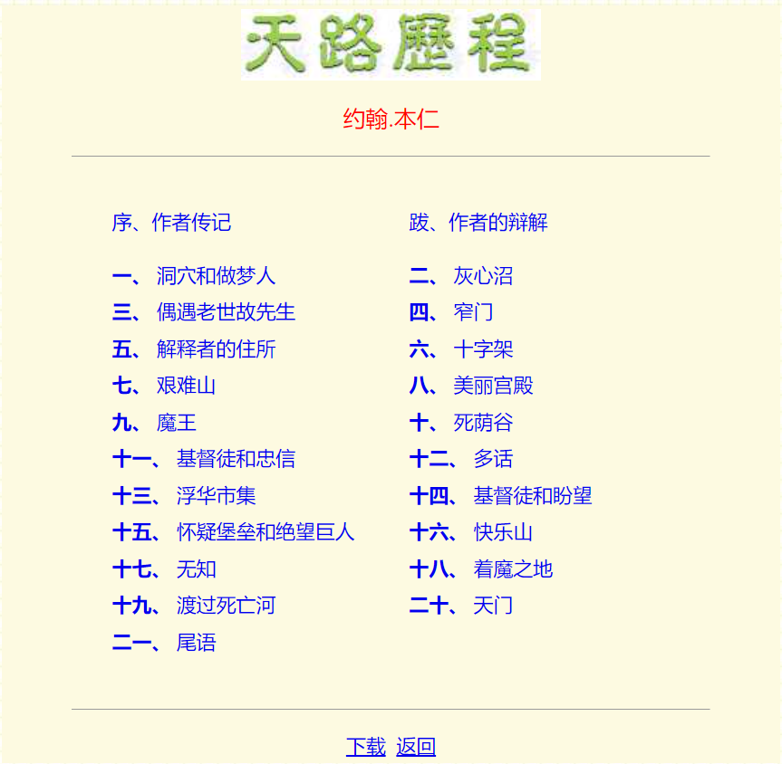
http://www.cclw.net/soul/tianlulichen/tllc.htm

Slide 11
一、天国的长大无人可以阻挡。

Slide 12
13:31 他又设个比喻对他们说：「天国好像一粒芥菜种，有人拿去种在田里。
13:32 这原是百种里最小的，等到长起来，却比各样的菜都大，且成了树，天上的飞鸟来宿在它的枝上。」
13:33 他又对他们讲个比喻说：「天国好像面酵，有妇人拿来，藏在三斗面里，直等全团都发起来。」

Slide 13
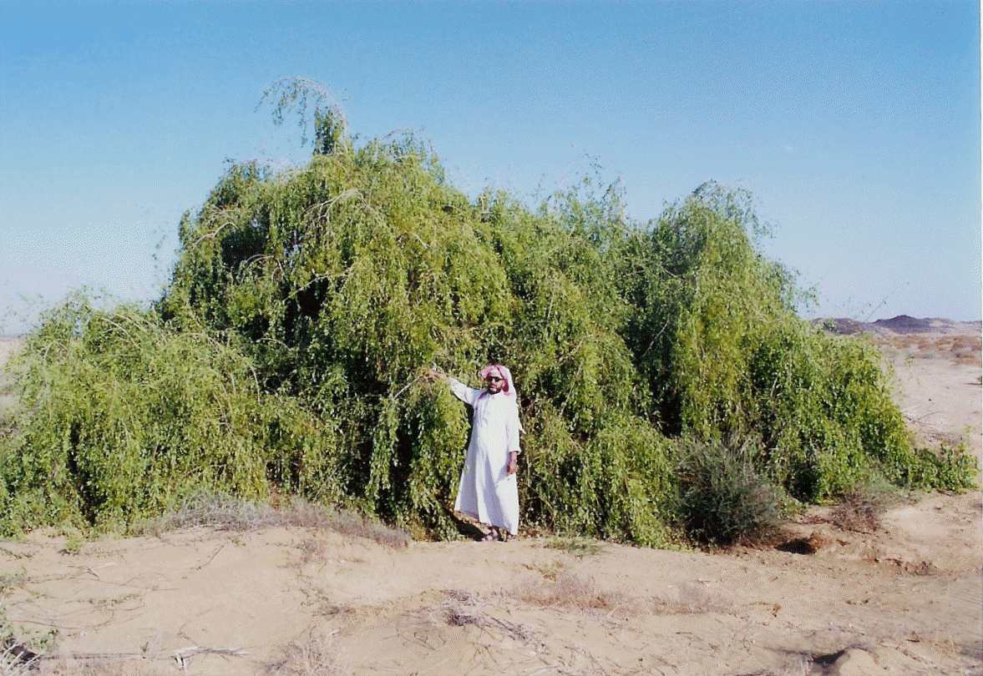
中东的芥菜树Salvadora persica，种子直径只有1毫米左右，但长成后高度可达5米。

Slide 14
1、天国成长之始看似毫不起眼。

Slide 15
1、天国成长之始看似毫不起眼。
2、天国发展之势令人惊讶不已。

Slide 16
罗马书
11:25 弟兄们，我不愿意你们不知道这奥秘（恐怕你们自以为聪明），就是以色列人有几分是硬心的，等到外邦人的数目添满了，
11:26 于是以色列全家都要得救。如经上所记：必有一位救主从锡安出来，要消除雅各家的一切罪恶；
11:27 又说：我除去他们罪的时候，这就是我与他们所立的约。

Slide 17
一、天国的长大无人可以阻挡。
二、天国的贵重人人必须珍视。

Slide 18
13:44 天国好像宝贝藏在地里，人遇见了就把它藏起来，欢欢喜喜地去变卖一切所有的，买这块地。
13:45 天国又好像买卖人寻找好珠子，
13:46 遇见一颗重价的珠子，就去变卖他一切所有的，买了这颗珠子。

Slide 19
1、珍视永生的归宿。

Slide 20
提摩太后书
4:6 我现在被浇奠，我离世的时候到了。
4:7 那美好的仗我已经打过了，当跑的路我已经跑尽了，所信的道我已经守住了。
4:8 从此以后，有公义的冠冕为我存留，就是按着公义审判的主到了那日要赐给我的；不但赐给我，也赐给凡爱慕他显现的人。

Slide 21
1、珍视永生的归宿。
2、重视生命的更新。

Slide 22
提摩太后书
2:20 在大户人家，不但有金器银器，也有木器瓦器；有作为贵重的，有作为卑贱的。
2:21 人若自洁，脱离卑贱的事，就必作贵重的器皿，成为圣洁，合乎主用，预备行各样的善事。

Slide 23
一、天国的长大无人可以阻挡。
二、天国的贵重人人必须珍视。
三、天国的历程我们向高处行。

Slide 24
13:47 天国又好像网撒在海里，聚拢各样水族，
13:48 网既满了，人就拉上岸来，坐下，拣好的收在器具里，将不好的丢弃了。
13:49 世界的末了也要这样。天使要出来，从义人中把恶人分别出来，
13:50 丢在火炉里；在那里必要哀哭切齿了。

Slide 25
13:51 耶稣说：「这一切的话你们都明白了吗？」他们说：「我们明白了。」
13:52 他说：「凡文士受教作天国的门徒，就像一个家主从他库里拿出新旧的东西来。」

Slide 26
1、对于文士，真理不新，但要新解新读。对于我们，则是新的；所以更好小心，避免信仰的混合化。

Slide 27
13:53 耶稣说完了这些比喻，就离开那里，
13:54 来到自己的家乡，在会堂里教训人，甚至他们都希奇，说：「这人从哪里有这等智慧和异能呢？
13:55 这不是木匠的儿子吗？他母亲不是叫马利亚吗？他弟兄们不是叫雅各、约西、西门、犹大吗？
13:56 他妹妹们不是都在我们这里吗？这人从哪里有这一切的事呢？」
13:57 他们就厌弃他。耶稣对他们说：「大凡先知，除了本地本家之外，没有不被人尊敬的。」
13:58 耶稣因为他们不信，就在那里不多行异能了。

Slide 28
1、对于文士，真理不新，但要新解新读。对于我们，则是新的；所以更好小心，避免信仰的混合化。
2、对于所有的信徒，在主里的生命、经历，每日都是新的；生命要避免世俗化。

Slide 29
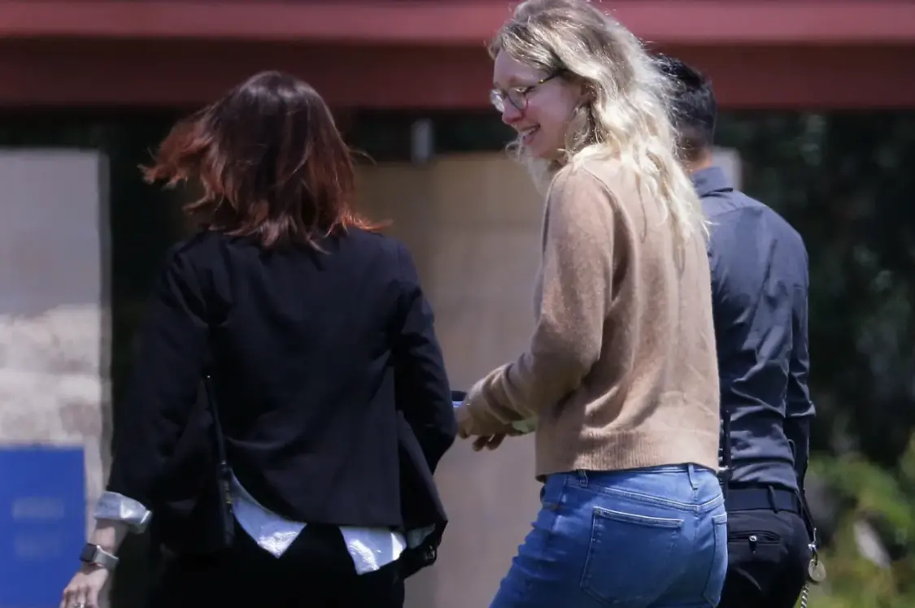
美国当地时间周二，“女版乔布斯”、血液检测公司Theranos 创始人伊丽莎白·霍姆斯(Elizabeth Holmes)正式入狱，开始了长达11年零3个月的牢狱生涯。

Slide 30

结语：

Slide 31
提摩太后书
2:20 在大户人家，不但有金器银器，也有木器瓦器；有作为贵重的，有作为卑贱的。
2:21 人若自洁，脱离卑贱的事，就必作贵重的器皿，成为圣洁，合乎主用，预备行各样的善事。

